Slide 1
01.2
예제 실행해 보기
블루투스 연결 블럭

Slide 2
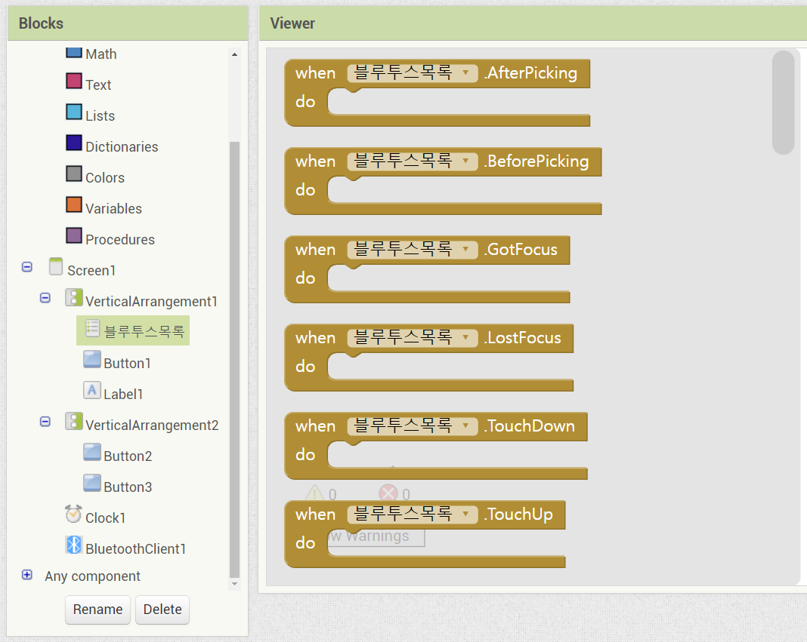
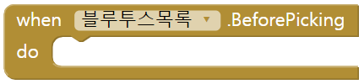
01.2
예제 실행해 보기
Step1. [블록] 화면 - [Screen1] - [수직배치1] - [블루투스목록]을 클릭하여 나타나는 블록 중 '언제 블루투스목록.선택 전 실행' 블록을 클릭하여 뷰어 화면에 표시한다.

Slide 3
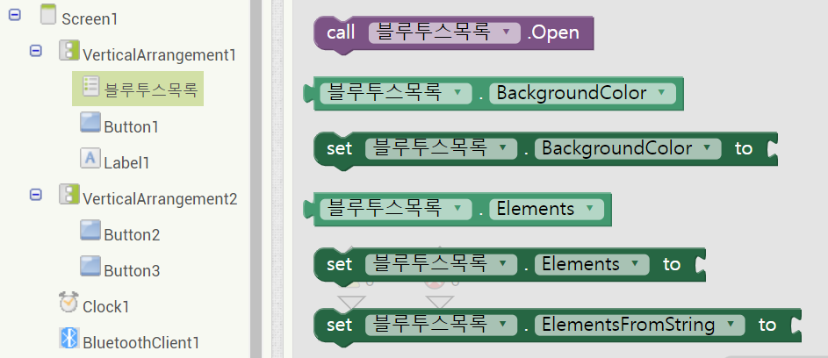
01.2
예제 실행해 보기
Step2. [블루투스목록]을 클릭하여 나타나는 블록 중 '지정하기 블루투스목록.요소 값' 블록을 드래그하여 '언제 블루투스목록.선택 전 실행' 블록 안 홈에 끼워 넣는다.

Slide 4
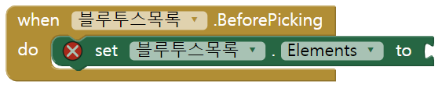
01.2
예제 실행해 보기

Slide 5
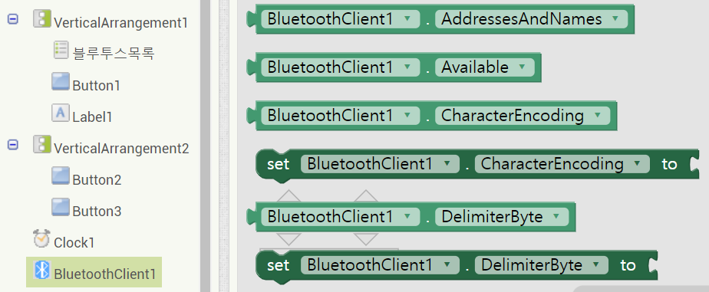
01.2
예제 실행해 보기
Step3. [블루투스_클라이언트1]을 클릭하여 나타나는 블록 중 '블루투스_클라이언트1.주소와 이름들' 블록을 '지정하기 블루투스목록.요소 값' 블록 홈에 끼워넣는다.

Slide 6
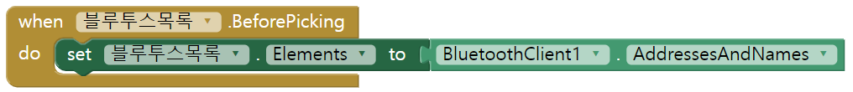
01.2
예제 실행해 보기

Slide 7
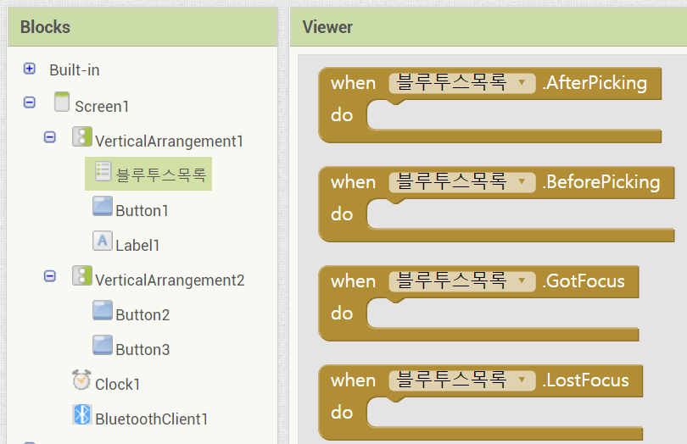
01.2
예제 실행해 보기
Step4. [블루투스목록] 블록을 클릭하여 나타나는 블록 중 '언제 블루투스목록.선택 후 실행' 블록을 클릭하여 뷰어 화면에 표시한다.

Slide 8
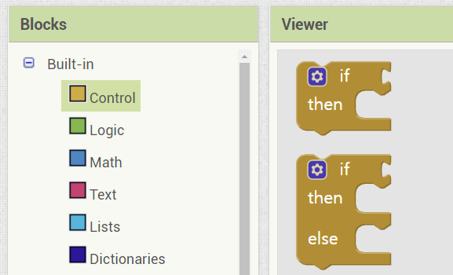
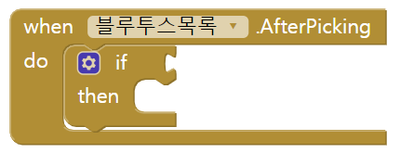
01.2
예제 실행해 보기
Step5. [제어] 블록을 클릭하여 나타나는 블록 중 '만약 그러면' 블록을 '언제 블루투스목록.선택 후 실행' 블록 안 홈에 끼워 넣는다.

Slide 9
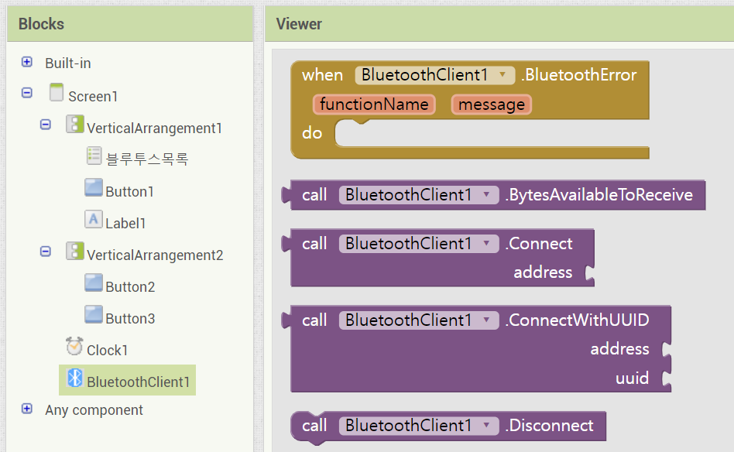
01.2
예제 실행해 보기
Step6. [블루투스_클라이언트1] 블록을 클릭하여 나타나는 블록 중 '호출 블루투스_클라이언트1. 연결 주소' 블록을 '만약' 블록 홈에 끼워 넣는다.

Slide 10
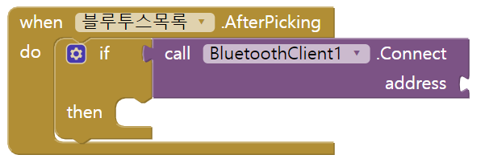
01.2
예제 실행해 보기

Slide 11
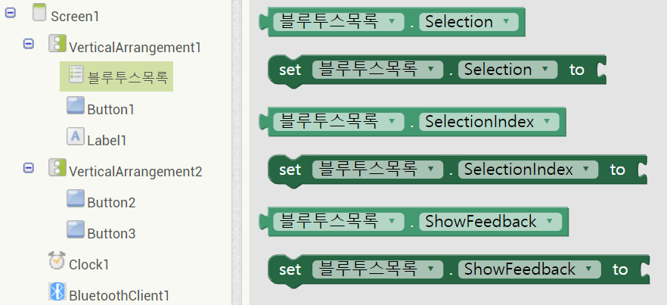
01.2
예제 실행해 보기
Step7. [블루투스목록] 블록을 클릭하여 나타나는 블록 중 '블루투스목록.선택된 항목' 블록을 '호출 블루투스_클라이언트1.연결 주소' 블록의 '주소' 홈에 끼워 넣는다.

Slide 12
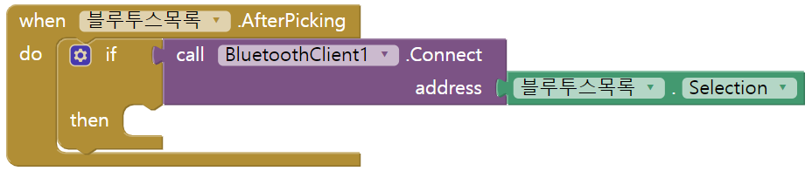
01.2
예제 실행해 보기

Slide 13
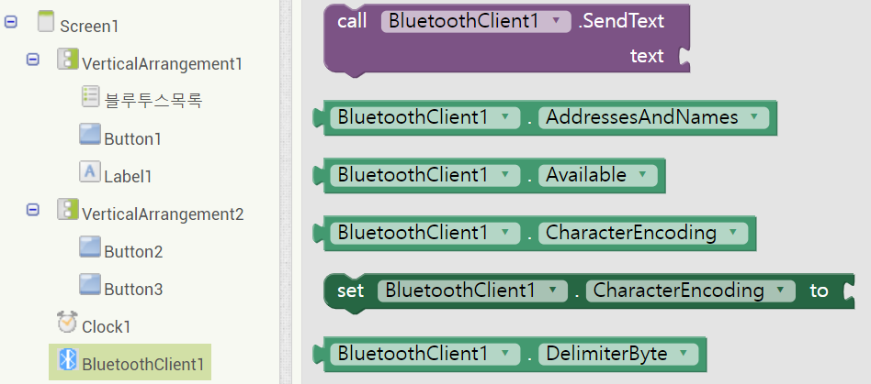
01.2
예제 실행해 보기
Step8. '그러면' 블록 홈에 [블루투스목록]을 클릭하여 나타나는 블록 중 '블루투스목록.요소' 블록을 끼워 넣고, 이 홈에 [블루투스_클라이언트1]을 클릭하여 나타나는 블록 중 '블루투스_클라이언트1.주소와 이름들' 블록을 끼워 넣는다

Slide 14
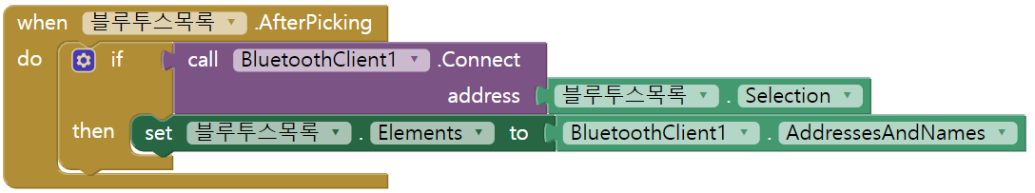
01.2
예제 실행해 보기

Slide 15
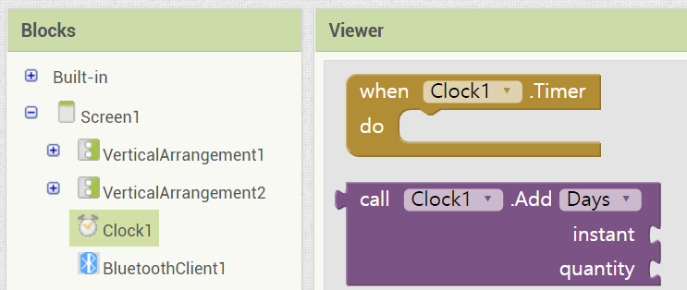
01.2
예제 실행해 보기
Step9. [시계1]을 클릭하여 나타나는 블록 중 '언제 시계1.타이머 실행'을 클릭하여 뷰어 화면에 표시한다.

Slide 16
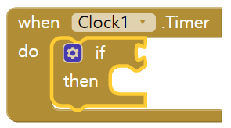
01.2
예제 실행해 보기
Step10. [제어]를 클릭하여 나타나는 블록 중 '만약 그러면' 블록을 '언제 시계1.타이머 실행' 블록 홈에 끼워 넣고, [설정] 버튼을 눌러 '아니면' 블록을 '만약' 블록에 추가한다.

Slide 17
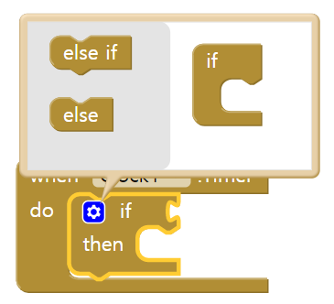
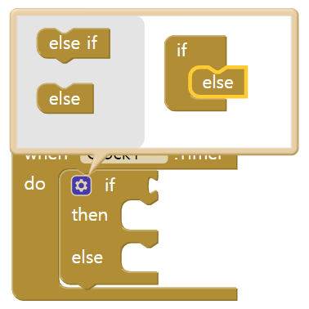
01.2
예제 실행해 보기

Slide 18
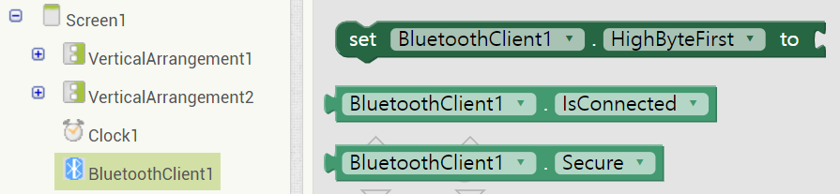
01.2
예제 실행해 보기
Step11. [블루투스_클라이언트1]을 클릭하여 나타나는 블록 중 '블루투스_클라이언트1.연결 상태' 블록을 '만약' 홈에 끼워 넣는다.

Slide 19
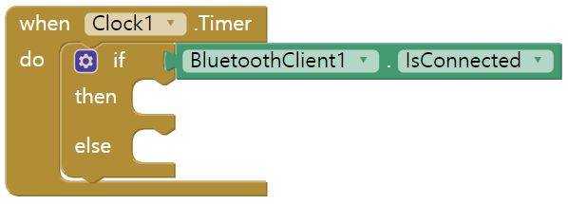
01.2
예제 실행해 보기

Slide 20
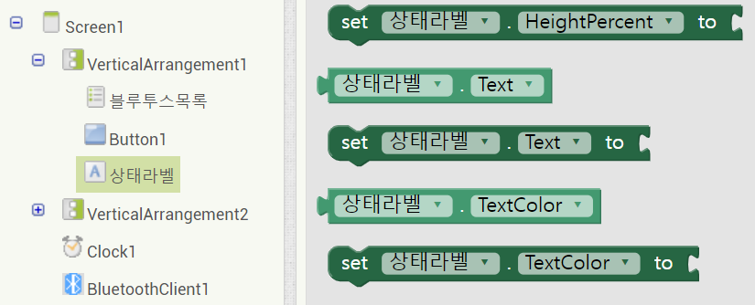
01.2
예제 실행해 보기
Step12. [블루투스연결레이블]을 클릭하여 나타나는 블록 중 '지정하기 블루투스연결레이블.텍스트 값' 블록을 '그러면' 블록 홈에 끼워 넣는다.

Slide 21
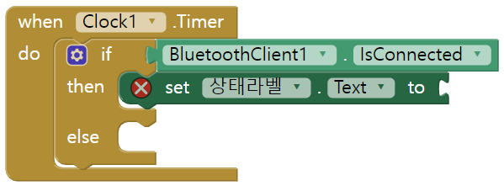
01.2
예제 실행해 보기

Slide 22
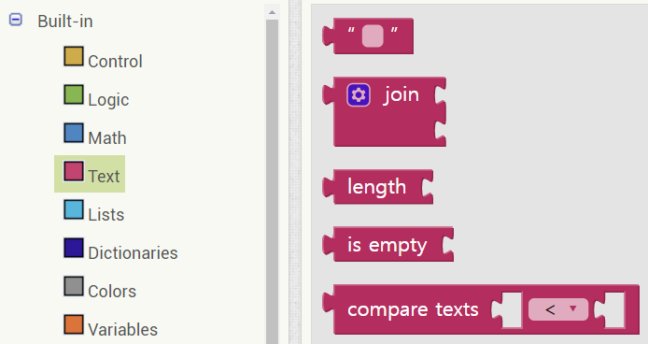
01.2
예제 실행해 보기
Step13. [텍스트]를 클릭하여 나타나는 블록 중 '빈 텍스트' 블록을 '지정하기 블루투스연결레이블.텍스트 값' 블록 홈에 끼워 넣고, '블루투스가 연결되었습니다.'를 입력한다.

Slide 23
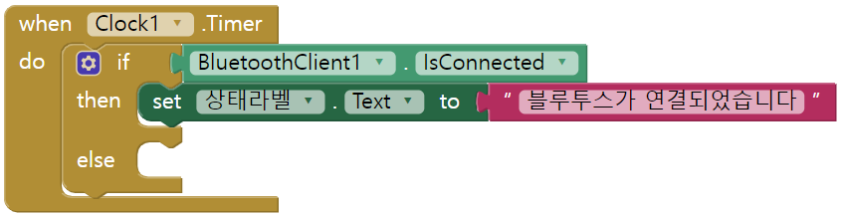
01.2
예제 실행해 보기

Slide 24
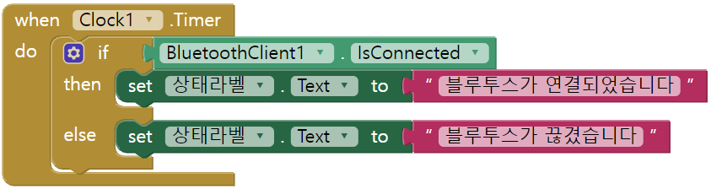
01.2
예제 실행해 보기
Step14. 같은 방법으로 '아니라면' 블록에 '지정하기 블루투스연결레이블.텍스트 값' 블록과 빈 텍스트 블록을 끼워 넣고, '블루투스가 끊겼습니다.'를 입력한다.

Slide 25
01.2
예제 실행해 보기

